Slide 1
Th5: Sử dụng lệnh lặp for..to..do
Tin học 8

Slide 2
KIỂM TRA BÀI CŨ
1. Nêu cú pháp và ý nghĩa của câu lệnh lặp FOR … DO
Cú pháp lệnh:
FOR <biến đếm>:=<giá trị đầu> TO <giá trị cuối> DO <câu lệnh>;
Ý nghĩa:
Khi thực hiện, biến đếm sẽ nhận giá trị là giá trị đầu, sau mỗi vòng lặp, biến đếm sẽ tự động tăng thêm một đơn vị cho đến khi bằng giá trị cuối thì dừng lại.
Trong đó:
+ FOR, TO, DO: là từ khóa.
+ Biến đếm: thuộc kiểu dữ liệu số nguyên.
+ Giá trị đầu, giá trị cuối: là giá trị nguyên.
+ Câu lệnh: có thể là câu lệnh đơn hay câu lệnh ghép.

Slide 3
2. Em hãy cho biết số lần lặp của các câu lệnh sau:
a. For i:=1 to 25 do;
→ 25 lần
số lần lặp = giá trị cuối – giá trị đầu + 1
b. For i:=1 to N do;
→ (N-1) + 1 lần
3. Hãy chỉ ra chỗ không hợp lệ trong các câu lệnh sau:
c. For i:=3 to 10 do;
→ 8 lần
số lần lặp = giá trị cuối – giá trị đầu + 1
a. For i:=10 to 1 do x:=x+1;
→ Giá trị đầu phải nhỏ hơn hoặc bằng giá trị cuối
b. For i:=1 to 5.5 do x:=x+1;
→ Giá trị cuối phải là một giá trị nguyên.
c. Var i: real;
Begin For i:=1 to N do x:=x+2; End.
→ Khi khai báo, biến đếm (i) phải thuộc kiểu số nguyên.

Slide 4
Vậy khi thực hiện câu lệnh lặp FOR ..DO,
điều kiện cần kiểm tra là gì?
Giá trị đầu lớn hơn hoặc bằng giá trị cuối

Slide 5
1 x 1 = 1 1 x 2 = 2 1 x 3 = 3 1 x 4 = 4 1 x 5 = 5 1 x 6 = 6 1 x 7 = 7 1 x 8 = 8 1 x 9 = 9 1 x 10 = 10 | 2 x 1 = 2 2 x 2 = 4 2 x 3 = 6 2 x 4 = 8 2 x 5 = 10 2 x 6 = 12 2 x 7 = 14 2 x 8 = 16 2 x 9 = 18 2 x 10 = 20 | 3 x 1 = 3 3 x 2 = 6 3 x 3 = 9 3 x 4 = 12 3 x 5 = 15 3 x 6 = 18 3 x 7 = 21 3 x 8 = 24 3 x 9 = 27 3 x 10 = 30 | 4 x 1 = 4 4 x 2 = 8 4 x 3 = 12 4 x 4 = 16 4 x 5 = 20 4 x 6 = 24 4 x 7 = 28 4 x 8 = 32 4 x 9 = 36 4 x 10 = 40 | 5 x 1 = 5 5 x 2 = 10 5 x 3 = 15 5 x 4 = 20 5 x 5 = 25 5 x 6 = 30 5 x 7 = 35 5 x 8 = 40 5 x 9 = 45 5 x 10 = 50
6 x 1 = 6 6 x 2 = 12 6 x 3 = 18 6 x 4 = 24 6 x 5 = 30 6 x 6 = 36 6 x 7 = 42 6 x 8 = 48 6 x 9 = 54 6 x 10 = 60 | 7 x 1 = 7 7 x 2 = 14 7 x 3 = 21 7 x 4 = 28 7 x 5 = 35 7 x 6 = 42 7 x 7 = 49 7 x 8 = 56 7 x 9 = 63 7 x 10 = 70 | 8 x 1 = 8 8 x 2 = 16 8 x 3 = 24 8 x 4 = 32 8 x 5 = 40 8 x 6 = 48 8 x 7 = 56 8 x 8 = 64 8 x 9 = 72 8 x 10 = 80 | 9 x 1 = 9 9 x 2 = 18 9 x 3 = 27 9 x 4 = 36 9 x 5 = 45 9 x 6 = 54 9 x 7 = 63 9 x 8 = 72 9 x 9 = 31 9 x 10 = 90
Bảng cửu chương
?
?

Slide 6
NỘI DUNG THỰC HÀNH
Bài 1. Viết chương trình in ra màn hình bảng nhân của một số từ 1 đến 9, số được nhập từ bàn phím và dừng màn hình để có thể quan sát kết quả.

Slide 7
Giá trị đầu
i
N
5
5
5
5
5
5
5
5
5
5
x
x
x
x
x
x
x
x
x
x
1
2
3
4
5
6
7
8
9
10
= 5
= 10
= 15
= 20
= 25
= 30
= 35
= 40
= 45
= 50
Ta có những biến nào
cần khai báo?
Vậy để tính bảng nhân 5 này chúng ta thực hiện thế nào?
x
Giá trị cuối
Bảng nhân 5

Slide 8
NỘI DUNG THỰC HÀNH
Bài 1:
Tiến hành:
a. Khởi động Pascal. Gõ chương trình sau và tìm hiểu ý nghĩa của từng câu lệnh trong chương trình (SGK T 62).

Slide 9
NỘI DUNG THỰC HÀNH
b. Lưu chương trình với tên BANGNHAN.PAS.
c. Dịch và chỉnh sửa các lỗi gõ, nếu có.
d. Chạy chương trình với các giá trị nhập vào lần lượt bằng 1, 2, …,10. Quan sát kết quả nhận được trên màn hình.

Slide 10
Với kết quả in trên màn hình bên em có nhận xét gì?
* Các hàng kết quả sát nhau khó đọc
* Các hàng kết quả không được cân đối với hàng tiêu đề

Slide 11
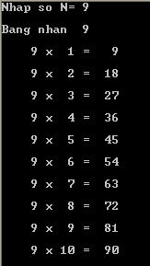
Chỉnh sửa chương trình để làm đẹp kết quả như hình bên

Slide 12
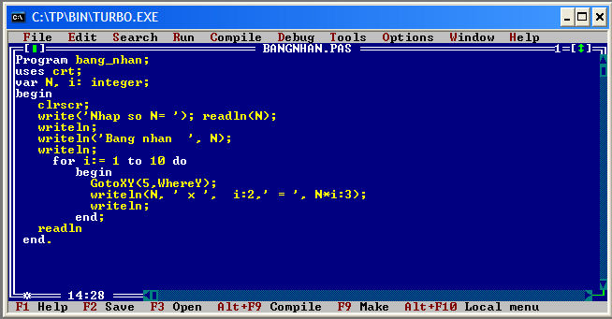
Quan sát chương trình sau:
Các câu lệnh thêm vào chương trình
Câu lệnh ghép

Slide 13
NỘI DUNG THỰC HÀNH
* Tìm hiểu các câu lệnh được thêm vào:
Writeln;
→ Tạo một hàng trống tại vị trí con trỏ.
GotoXY(a,b);
→ Đưa con trỏ về cột a hàng b
WhereX → Cho biết thứ tự của cột đang có con trỏ
→ Lệnh GotoXY(5, whereY); → Đưa con trỏ về vị trí cột 5 của hàng hiện tại.
WhereY → Cho biết thứ tự của hàng đang có con trỏ
* Lưu ý: Chỉ sử dụng được các lệnh GotoXY(a,b), WhereX, WhereY sau khi đã khai báo thư viện crt; của Pascal.

Slide 14
TỔNG KẾT
1. Cấu trúc lặp với số lần được biết trước thể hiện bằng lệnh For …do
2. Câu lệnh GotoXY(a,b) có tác dụng đưa con trỏ về cột a, hàng b.
3. Hàm WhereX cho biết số thứ tự của cột đang có con trỏ.
4. Hàm WhereY cho biết số thứ tự của hàng đang có con trỏ.
5. Chỉ sử dụng các lệnh GotoXY, WhereX, WhereY sau khi khai báo thư viện crt của Pascal.

Slide 15
NỘI DUNG THỰC HÀNH
Mô tả thuật toán
Bước 1: Nhập bảng nhân cần in (N);
Bước 2: i:=i+1;
Bước 3: Nếu i<=10, thì thực hiện N x i. Quay lại bước 2.
Ngược lại tiến đến bước 4.
Bước 4: In bảng nhân và kết thúc vòng lặp.

